Slide 1
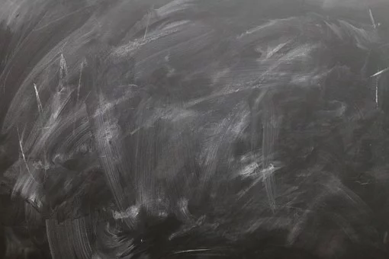
Hochwertige Bildung:
Lesson 3

Slide 4
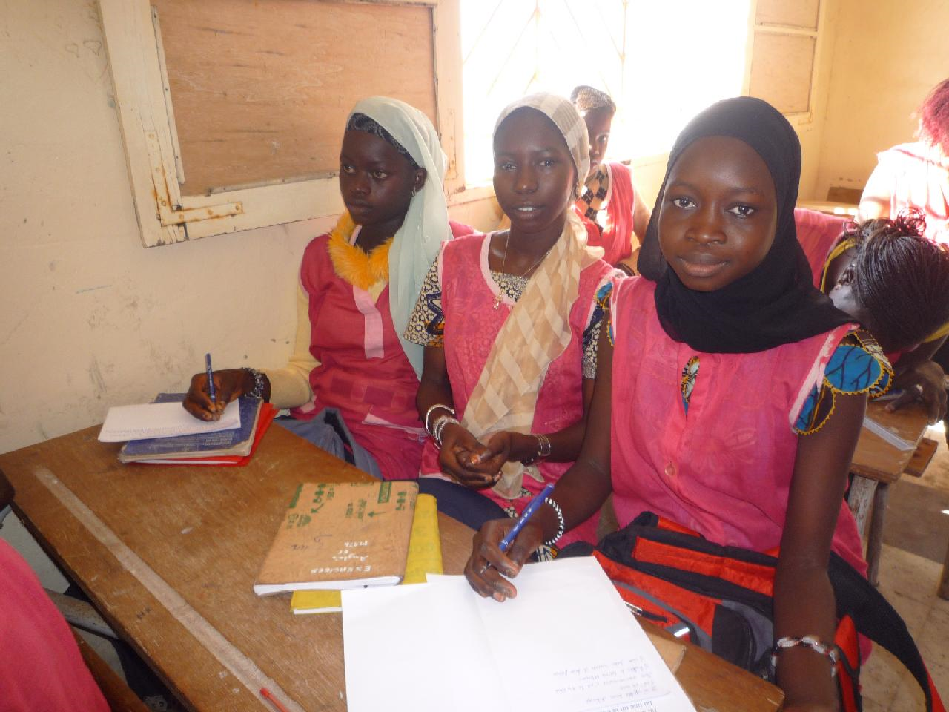
Students accessing their right to education in Senegal
Notes:
Students accessing their right to education in Senegal

Slide 5
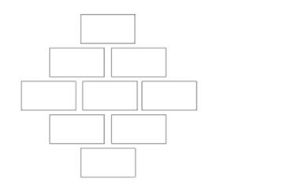
What are the benefits of education?
In pairs match the English and German statements
Discuss and rank the German version in a Diamond 9
Most important reason
Least important reason

Slide 6
Auf dem Weg zur Schule Trailer 1 min 36 secs
Sieh dir den Trailer des Films Auf dem Weg zur Schule an und beantworte die Fragen auf Englisch:
1. What are the names of the 4 main characters?
2. What countries do they come from?
3. Who has the longest journey to school (km)?
4. Whose journey takes the longest time?
5. What animal do Jackson and his friends encounter on their journey?
6. How much value do they place on education?
Notes:
Link to trailer: https://www.youtube.com/watch?v=VTBI96iI2dY and
https://www.youtube.com/watch?v=xhV7bNa8Hs8
Link to full film in French: https://www.youtube.com/watch?v=OIsFlkvupBs

Slide 7
Auf dem Weg zur Schule
Sieh dir den Trailer des Films Auf dem Weg zur Schule an und beantworte die Fragen auf Deutsch:
1. Wie heißen die vier Protagonisten des Films?
2. Aus welchen Ländern kommen sie?
3. Wer hat den längsten Weg zur Schule (in KM)?
4. Wessen Weg zur Schule dauert am Längsten?
5. Welche Tiere begegnen sie auf dem Weg zur Schule?
6. Legen sie viel Wert auf ihre Bildung?

Slide 8
Auf dem Weg zur Schule
Antworten
Sieh dir den Trailer des Films Auf dem Weg zur Schule an und beantworte die Fragen auf Deutsch:
1. Wie heißen die vier Protagonisten des Films?
Jackson, Samuel, Zahira, Carlos
2. Aus welchen Ländern kommen sie? Kenia, Indien, Marokko, Argentinien
3. Wer hat den längsten Weg zur Schule (in KM)? Zahira, 22km
4. Wessen Weg zur Schule dauert am Längsten? Zahira, 4 Stunden
5. Welches Tier begegnen sie auf dem Weg zur Schule? einen Elefant
6. Legen sie viel Wert auf ihre Bildung? Ja, sehr viel

Slide 9
Auf dem Weg zur Schule
Answers
Sieh dir den Trailer des Films Auf dem Weg zur Schule an und beantworte die Fragen auf Englisch:
1. What are the names of the 4 main characters? Jackson, Samuel, Zahira, Carlos
2. What countries do they come from? Kenya, India, Morocco, Argentina
3. Who has the longest journey to school (km)? Zahira 22km
4. Whose journey takes the longest time? Zahira, 4 hours
5. What animal do Jackson and his friends encounter on their journey? An elephant
6. How much value do they place on education? A huge importance

Slide 10
Other possible links to explore…
https://www.zeit.de/kultur/film/2013-12/dokumentarfilm-weg-zur-Schule
https://www.kinderkinobuero.de/downloads/film-des-monats/Auf_dem_Weg_zur_Schule_paedagogisches_Begleitheft.pdf
https://www.theguardian.com/education/gallery/2012/sep/14/schools-around-the-world-children?fbclid=IwAR3Xm6uySxQhaG_YpL71nwYLZUbBUL82ui9AtXcD-Ua2ql_l6yS_9QNygk4
Guardian – Schools around the world
Notes:
Other possible links to explore… in English/German

Slide 11
Notes:
Longer more complex text to exploit with more able learners
Original source (https://www.institut-fuer-menschenrechte.de/uploads/tx_commerce/recht_auf_bildung_fuer_alle_kinder_leichte_sprache_barrierefrei.pdf)
Graphics from Canva

Slide 12
Hochwertige Bildung. What have you learnt?
In pairs practice a sentence in German which demonstrates your learning about our education topic.

Slide 14
World Class Teaching project has been funded with support from the European Commission. The contents of these actions are the sole responsibility of the contractor and can in no way be taken to reflect the views of the European Union.

